Slide 1
«Воспитать любознательного ребенка - значит подготовить его к школе»
… Если ты будешь любознательным, то будешь многознающим. Сократ.
Подготовил учитель-логопед высшей квалификационной категории Лобинцева Е.В.

Slide 2
ГОТОВНОСТЬ К ШКОЛЕ:
1. Физиологическая (физическая )
2. Социальная
3. Эмоциональная готовность к школе
4. Психологическая (интеллектуальная) готовность.
5. Коммуникативно-личностная готовность.

Slide 3
Любознательность – склонность к приобретению новых знаний, пытливость.

Slide 4
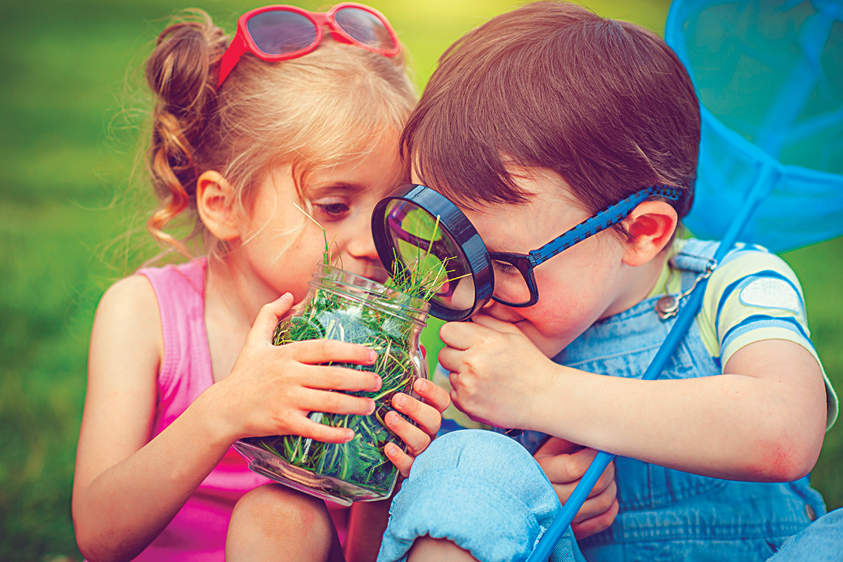
Любознательность ребенка может являться основой возникновения устойчивого познавательного интереса, направленного на определенный предмет и определенную деятельность.
Устойчивый познавательный интерес – признак готовности ребенка к школьному обучению

Slide 5
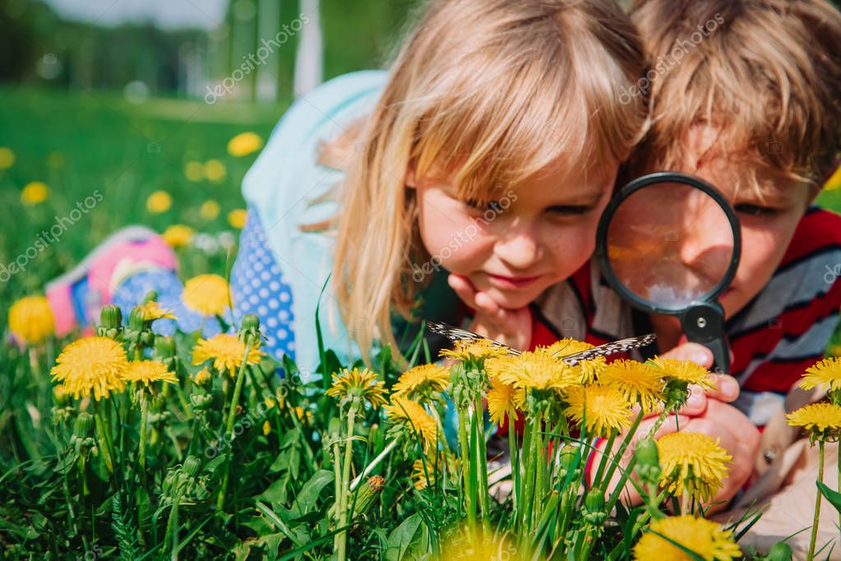
Основное условие развития любознательности – широкое ознакомление детей с явлениями окружающего мира, природой и воспитание активного, заинтересованного отношения к ним.

Slide 6
Любопытство – Мелочный интерес ко всяким, даже несущественным подробностям (праздное любопытство, спрашивать из любопытства).

Slide 8
Как воспитать любознательность у малышей?
Первое - активно поддерживать ситуационно проявляемые самим ребенком эмоции интереса, радости и удивления от наблюдения, исследования и создания чего-то.
Второй способ- внимание к детским вопросам. Обязательно радуйтесь им, отвечайте и старайтесь это сделать максимально полно и доступно.
Третий способ - передать ребенку собственный интерес, удивление и радость от наблюдений, исследований или создания чего-то нового, т. е. «заразить» собственными эмоциями.

Slide 9
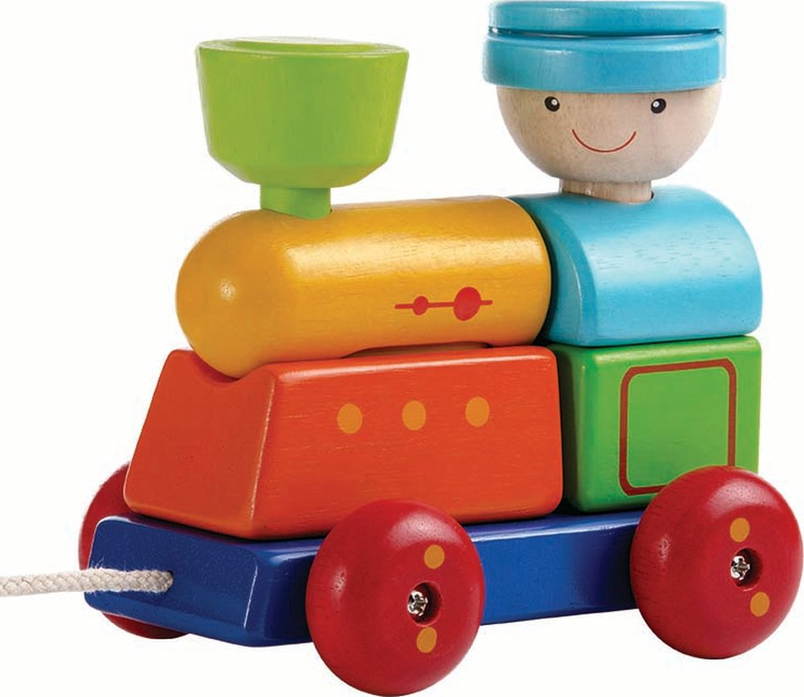
Требования к игрушке
1. Их не должно быть много, но должны быть разнообразными и содействовать развитию ребенка.
2. Интерес к игрушке не должен угасать для долгого исследования ее, обнаружения все новые достоинства. Игрушка должна быть динамичной.
3. Гигиенические требования.

Slide 10
«Почему солнце не падает?»

Slide 11
Как воспитать любознательность у малышей?
Четвертый способ - выказывать уважение, ценностное отношение к людям, сделавшим открытия, изобретения, придумавшим новшества, усовершенствования.

Slide 12
ФАКТОРЫ, КОТОРЫЕ УБИВАЮТ ЛЮБОЗНАТЕЛЬНОСТЬ
1. Страх.
2. Ограничения.
3. Отсутствие интереса родителей

Slide 13
Любознательный человек имеет развитые познавательные интересы, стремится к овладению новыми знаниями и получает от этого процесса радость и удовлетворение.

Slide 14
Помните, что, развивая у вашего ребенка любознательность, вы закладываете в нем стремление к непрерывному обучению, которое будет помогать ему расти и развиваться в течение всей жизни.

Slide 15
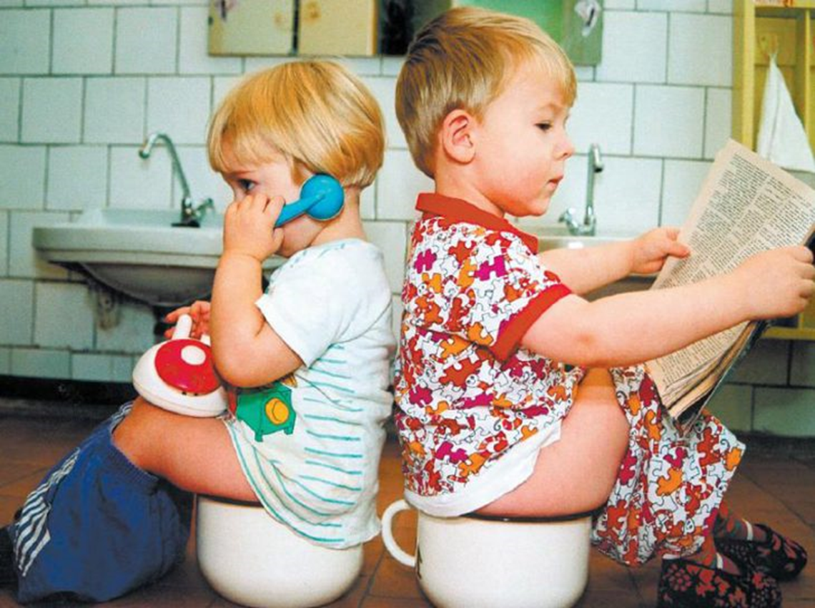

Slide 16
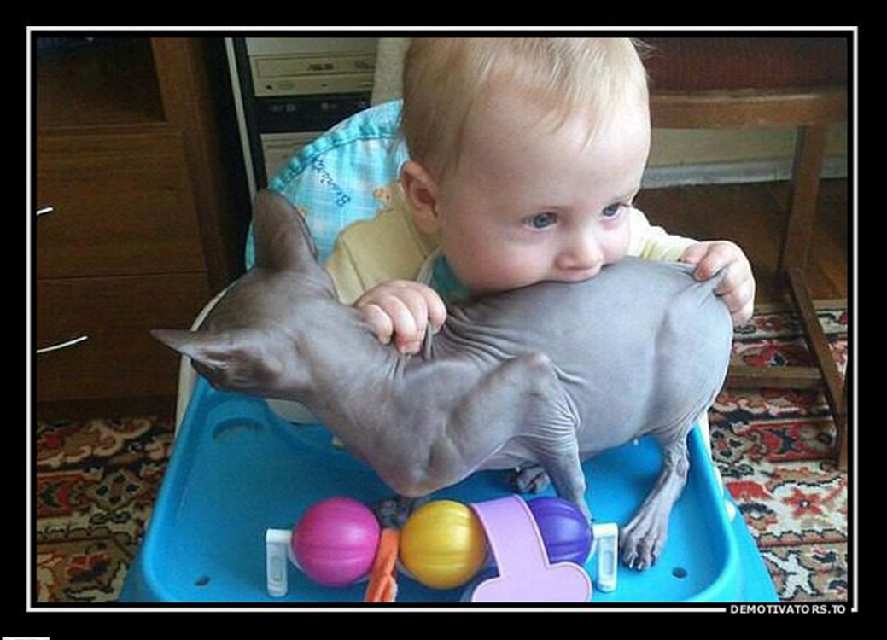

Slide 18
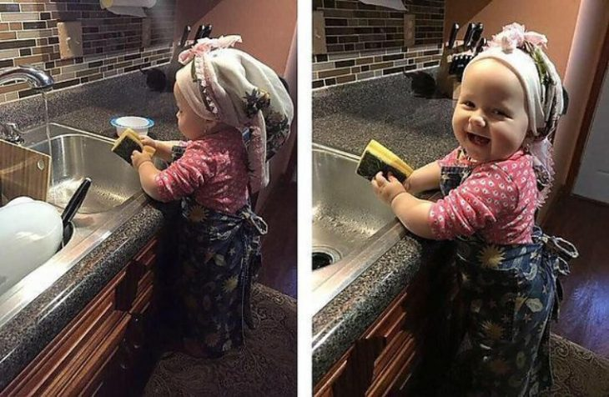

Slide 19
